Slide 1

NGULAR
Formación NAVE
Desarrollo cliente SPA – Front-end ESTATUM 2.5

Slide 2
¿Que es Angular?
Angular es un proyecto de código abierto, que contiene un conjunto de librerías útiles para el desarrollo de aplicaciones web y propone una serie de patrones de diseño para llevarlas a cabo.
Es lo que se conoce como un framework para el desarrollo del lado del cliente, del lado del browser.
Amplia el lenguaje HTML y promueve patrones de diseño adecuados para la web.
Aunque es código abierto, el framework está potenciado por Google.

Slide 3
Historia
Se empezó a desarrollar entre los años 2009 y 2010 como una búsqueda de agilizar y facilitar el desarrollo web.
La versión 1.0.0 de angular salió a la luz el 13 de junio de 2013 y dicha release se llamó “temporal-domination”.
En 2015 se publicó que habría una segunda versión llamada Angular 2.
Angular 2 es un producto totalmente nuevo, no tiene nada que ver con Angular 1.0. Está programado desde cero en TypeScript.
Angular 2.0.0 salió a la luz en el segundo semestre de 2016.
Al poco de salir la segunda versión, Google decide que Angular 2 se llamaría “Angular” y que Angular 1.x se llamaría “AngularJS”
Google hacen oficial que al buscar en su buscador, google.com, documentación de Angular, se puede indicar “-angularjs” para omitir resultados de Angular 1.x

Slide 4
Introducción
Angular es un framework para aplicaciones cliente en HTML y JavaScript. Programado en TypeScript que finalmente se traspila a JavaScript.
El framework se compone de varias librerías, unas obligatorias (core) y otras opcionales.
Construiremos aplicaciones Angular escribiendo plantillas usando un marcado HTML ampliado por Angular (Angularized markup), escribiendo componentes como clases TypeScript para manejar las plantillas, escribiendo servicios para establecer la lógica y agrupando componentes y servicios en módulos de Angular.
Las aplicaciones son lanzadas inicializando nuestro módulo Angular principal.
Angular inicia nuestra aplicación presentando el contenido de nuestra aplicación en el browser y respondiendo a las interacciones del usuario de acuerdo al comportamiento que escribimos en nuestros componentes.

Slide 5
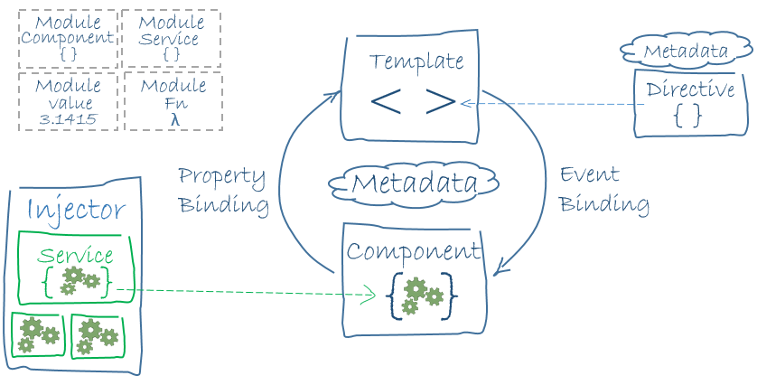
Arquitectura – Vista general
Principales bloques:
Módulos
Componentes
Plantillas
Metadatos
Data binding
Directivas
Servicios
DI (Inyecc. Dependencias)

Slide 6
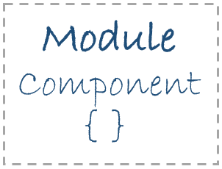
Arquitectura – Módulos Angular (I)
Módulos
Componentes
Plantillas
Metadatos
Data binding
Directivas
Servicios
DI (Inyecc. Dependencias)
Las aplicaciones Angular son modulares y Angular tiene su propio sistema de modularidad llamado Angular Modules o NgModules.
Cada aplicación angular tiene al menos una clase módulo, el módulo raíz, normalmente llamado AppModule.
Aunque una aplicación pequeña puede tener un solo módulo, muchas aplicaciones tienen módulos por cada una de sus funcionalidades o grupos de estas, cada conjunto de componentes y servicios dedicados a una parte de nuestro negocio o un flujo de trabajo o un conjunto de características puede ser separado en un módulo.
Los módulos Angular son clases marcadas con el decorador @NgModule.

Slide 7
Arquitectura – Módulos Angular (II)
Módulos
Componentes
Plantillas
Metadatos
Data binding
Directivas
Servicios
DI (Inyecc. Dependencias)
El decorador @NgModule toma como parámetro un objeto con las propiedades del módulo, estas son las más importantes:
declarations – lista de declaraciones. Componentes, directivas y pipes que pertenecen al módulo.
exports – subconjunto de declaraciones que están disponibles en módulos que usen este.
imports – módulos que exportan identificadores que usaremos en este módulo.
providers – lista de providers de injección de dependencias que serán usados en este módulo.
bootstrap – componente principal de la aplicación, llamado componente raíz o root component que se encarga de cargar otros componentes y arrancar la aplicación. Solo el módulo principal de la aplicación debe tener esta propiedad.

Slide 8
Arquitectura – Módulos Angular (III)
Módulos
Componentes
Plantillas
Metadatos
Data binding
Directivas
Servicios
DI (Inyecc. Dependencias)
Ejemplo de módulo:
import { NgModule } from '@angular/core';
import { BrowserModule } from '@angular/platform-browser';
@NgModule({
declarations: [ AppComponent ],
exports: [ AppComponent ],
imports: [ BrowserModule ],
providers: [ Logger ],
bootstrap: [ AppComponent ]
})
export class AppModule { }
IMPORTANTE!!
Los módulos de angular, clases decoradas con @NgModule, no son lo mismo que los módulos de JavaScript.
JavaScript tiene su propio sistema de módulos para manejar los objetos JavaScript. Este sistema de módulos es totalmente diferente y no tiene nada que ver con los módulos de Angular.

Slide 9
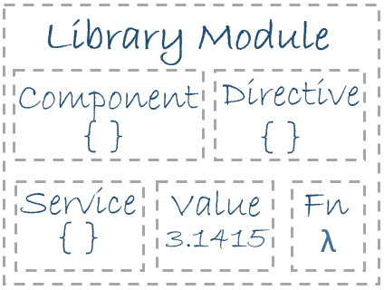
Arquitectura – Módulos Angular (IV)
Módulos
Componentes
Plantillas
Metadatos
Data binding
Directivas
Servicios
DI (Inyecc. Dependencias)
Librerías Angular
Angular se distribuye como una colección de librerías de módulos JavaScript. Cada librería Angular se nombra con el prefijo @angular. Debemos instalar cada una de ellas con NPM e importarlas en nuestro JavaScript con sentencias import.
Por ejemplo para importar el decorador Component de la librería @angular/core haremos esto:
import { Component } from '@angular/core';
Para importar un módulo angular (ngModule) de una librería Angular lo haremos igual:
import { BrowserModule } from '@angular/platform-browser';
Y usaremos dicho ngModule en nuestro ngModule principal indicándolo en la propiedad imports:
imports: [ BrowserModule ],
Es fácil confundir los dos sistemas de módulos, JavaScript y Angular, así que hay que prestar atención, generalmente lo que se hace es llamar a los módulos Angular “ngModules”.

Slide 10
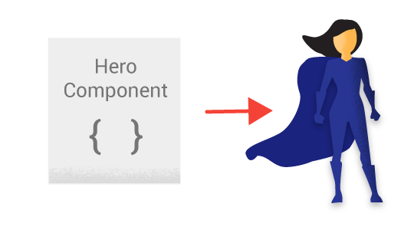
Arquitectura – Componentes
Módulos
Componentes
Plantillas
Metadatos
Data binding
Directivas
Servicios
DI (Inyecc. Dependencias)
Un componente controla una parte de nuestra pantalla llamada vista.
Definimos la lógica del componente en una clase, la cual da soporte a una vista. La clase interactua con la vista a través de sus propiedades y sus métodos.
Ejemplos de vistas son el menú superior de una aplicación, un sidebar, una lista de registros representados en pantalla, el conjunto de componentes para editar un registro, …
En el siguiente ejemplo HeroListComponent tiene la propiedad heroes que contiene un array de héroes que son obtenidos de un servicio. También tiene el método selectHero() que establece la propiedad selectedHero cuando el usuario hace click sobre un héroe de la lista:
export class HeroListComponent implements OnInit {
heroes: Hero[];
selectedHero: Hero;
constructor(private service: HeroService) { }
ngOnInit() {
this.heroes = this.service.getHeroes();
}
selectHero(hero: Hero) {
this.selectedHero = hero;
}
}

Slide 11
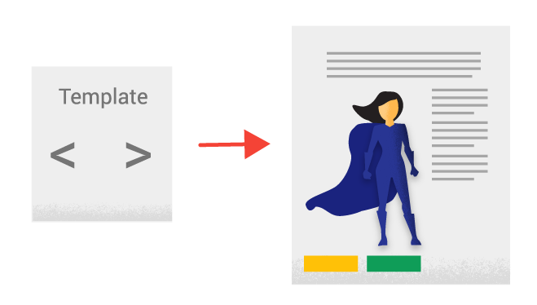
Arquitectura – Plantillas (I)
Módulos
Componentes
Plantillas
Metadatos
Data binding
Directivas
Servicios
DI (Inyecc. Dependencias)
Una plantilla es la forma en que le decimos a Angular como dibujar (renderizar) nuestro componente.
La plantilla se escribe en HTML, aunque no es HTML normal de la W3C, hay algunas diferencias, aquí podemos ver la plantilla del componente HeroListComponent:
<h2>Hero List</h2>
<p><i>Pick a hero from the list</i></p>
<ul>
<li *ngFor="let hero of heroes" (click)="selectHero(hero)">
{{hero.name}}
</li>
</ul>
<hero-detail *ngIf="selectedHero" [hero]="selectedHero"></hero-detail>
Como se puede ver la plantilla usa HTML, como <h2> y <p>, pero también hay algunas cosas nuevas como son *ngFor, {{hero.name}}, (click), [hero], and <hero-detail>, estas etiquetas usan la sintaxis de plantillas de Angular, llamado Angularized HTML.

Slide 12
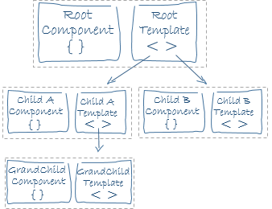
Arquitectura – Plantillas (II)
Módulos
Componentes
Plantillas
Metadatos
Data binding
Directivas
Servicios
DI (Inyecc. Dependencias)
En la última línea de la plantilla, el tag <hero-detail> es un elemento propio que representa un nuevo componente, el componente HeroDetailComponent.
HeroDetailComponent es un componente diferente al HeroListComponent, HeroDetailComponent muestra el detalle de un héroe, en concreto el detalle del héroe seleccionado en la lista, se puede decir que HeroDetailComponent es un componente hijo de HeroListComponent.

Slide 13

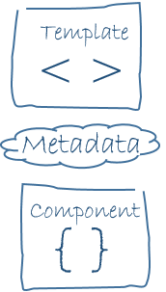
Arquitectura – Metadatos
Módulos
Componentes
Plantillas
Metadatos
Data binding
Directivas
Servicios
DI (Inyecc. Dependencias)
Los metadatos le dicen a Angular como debe tratar una clase.
Mirando el código de HeroListComponent podemos ver que es tan solo una clase, en ningún sitio hemos visto nada de Angular.
En efecto los componentes son solamente clases y no son componentes hasta que le decimos a Angular que los trate como tal.
Para decirle a Angular que trate una clase como un componente debemos añadir metadatos a dicha clase, en TypeScript usamos decorators para añadir los metadatos.
Vemos ahora los metadatos de la clase HeroListComponent:
@Component({
selector: 'hero-list',
templateUrl: 'hero-list.component.html',
styles: [‘h1: { color: black }']
}) export class HeroListComponent implements OnInit {
/* . . . */
}
Vista

Slide 14
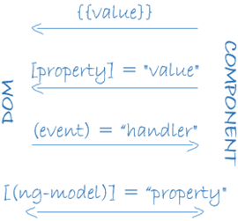
Arquitectura – Data binding (I)
Módulos
Componentes
Plantillas
Metadatos
Data binding
Directivas
Servicios
DI (Inyecc. Dependencias)
Sin un framework, somos responsables de enviar los datos a los controles html y traducir las respuestas de los usuarios en acciones o eventos y actualizaciones de datos. Cualquier programador de JQuery podrá asegurar que programar esta lógica es algo tedioso.
Angular soporta el data binding, un mecanismo para coordinar partes de la plantilla con partes del componente, añadiendo un marcado de binding a nuestro HTML para indicarle a Angular como se conectan las dos partes.
Como podemos ver en el gráfico hay cuatro formas de hacer data binding, cada forma tiene una dirección, dirección al DOM, desde el DOM y en ambas direcciones.
En el componente HeroListComponent tenemos tres formas:
<li>{{hero.name}}</li>
<hero-detail [hero]="selectedHero">
</hero-detail>
<li (click)="selectHero(hero)"></li>
{{hero.name}} Interpolación muestra la propiedad hero.name dentro del tag <li>
[hero] Binding de propiedades pasa el valor de selectedHero al componente <hero-detail>
(click) Binding de eventos llama al método selectedHero cuando se hace click en el nombre del héroe.

Slide 15
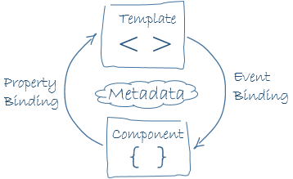
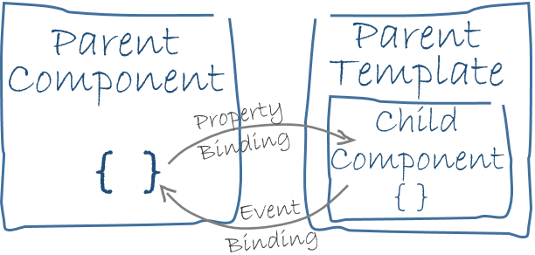
Arquitectura – Data binding (II)
Módulos
Componentes
Plantillas
Metadatos
Data binding
Directivas
Servicios
DI (Inyecc. Dependencias)
Two-way data binding
Angular no dispone de un mecanismo de data binding en las dos direcciones propiamente dicho, en su lugar lo que hace es combinar el binding de propiedades con el de eventos.
Es decir, envía al DOM los datos con property binding y luego usa event binding para notificar al componente de un cambio en la propiedad.
<input [(ngModel)]="hero.name">
En este ejemplo Angular envía el valor de la propiedad hero.name al input y cuando el input emite un evento de cambio actualiza el valor en la misma propiedad.

Slide 16
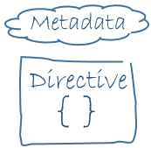
Arquitectura – Directivas
Módulos
Componentes
Plantillas
Metadatos
Data binding
Directivas
Servicios
DI (Inyecc. Dependencias)
Las directivas son el mecanismo por el cual Angular transforma el DOM, haciendo las plantillas de Angular dinámicas.
Una directiva es una clase con el decorator @Directive. Un componente es una directiva con una plantilla, de hecho @Component es un @Directive extendido con propiedades que afectarán a la plantilla.
En efecto un componente es técnicamente una directiva, pero los componentes son
una parte tan importante, central y distintiva para las aplicaciones de Angular que se tratan como cosas distintas.
Las directivas suelen aparecer en los tags html como atributos y se le suelen asignar valores que indican como van a funcionar.
Hay dos tipos de directivas:
Las directivas estructurales alteran las vistas añadiendo, eliminando o reemplazando elementos del DOM:
<li *ngFor="let hero of heroes"></li>
<hero-detail *ngIf="selectedHero"></hero-detail>
Las directivas de atributo alteran la apariencia o el comportamiento de elementos existentes:
<input [(ngModel)]="hero.name">

Slide 17

Arquitectura – Servicios
Módulos
Componentes
Plantillas
Metadatos
Data binding
Directivas
Servicios
DI (Inyecc. Dependencias)
Los Servicios son una categoría muy amplia, pueden tener valores, funciones o cualquier característica que nuestra aplicación necesite.
Casi cualquier cosa puede ser un servicio. Un servicio es típicamente una clase con un claro propósito. Los servicios deben ser capaces de desempeñar tareas de una forma atómica, eficiente y bien encapsulada.

Slide 20
[DESPEDIDA]
[COMENTARIOS]
Notes:
En el modo Presentación, haga clic en la flecha para acceder al Centro de introducción a PowerPoint.

